Slide 1
Diseñador de Reportes
uContact net2phone.
www.net2phone.com/ccaas

Slide 2
INTRODUCCIÓN | AGENDA
1. INTRODUCCIÓN
Conceptos Básicos
Layout Jaspersoft
2. CREACIÓN DEL REPOSITORIO
Configuración del Repositorio
3. PROPIEDADES DEL REPORTE
Query del Reporte
Propiedades - Paleta
Outline
Parámetros
Fields
Variables
Query
Supervisor
4. INTERNACIONALIZACIÓN
5. SUBREPORTES
DataSets
Tabla
6. EJEMPLO PRÁCTICO
Y. EVALUACIÓN

Slide 3
Introducción.

Slide 4
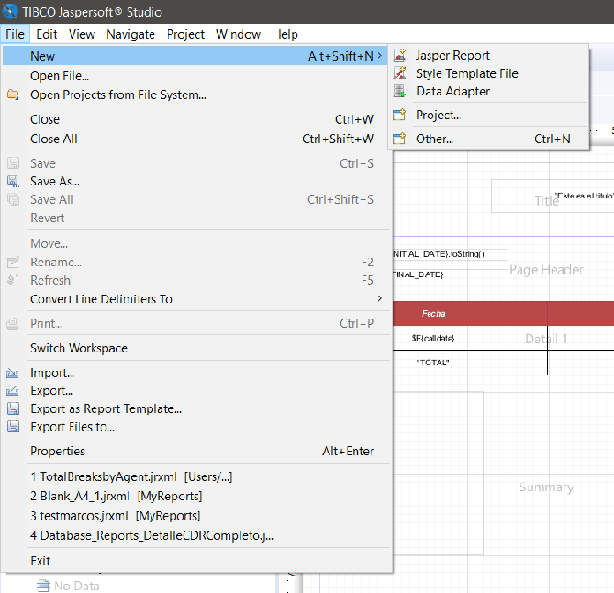
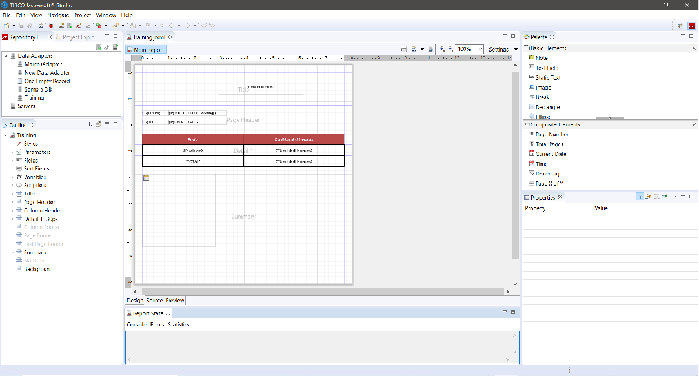
CONCEPTOS BÁSICOS | ¿CÓMO SE DISEÑAN LOS REPORTES?
La implementación de los reportes en la versión 6 de uContact se realiza mediante la utilización de la herramienta Jaspersoft Studio de TIBCO®.
Esta herramienta permitirá al usuario diseñar y programar reportes que contienen información relevante sobre la operación.

Slide 5
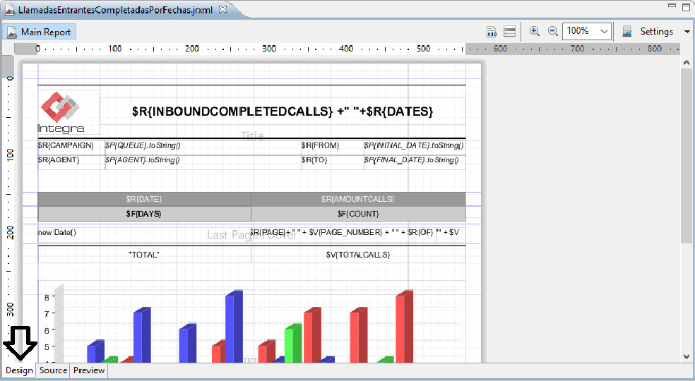
DISEÑADOR DE REPORTES | LAYOUT JASPERSOFT STUDIO
DESIGN
Mediante esta pestaña podremos diseñar el layout de los reportes.
Corresponde a la la interfaz gráfica del reporte que se está creando.

Slide 6
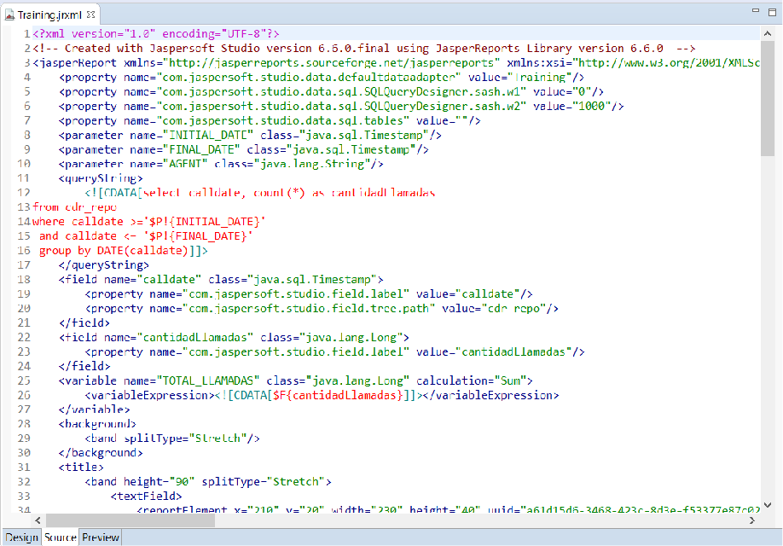
DISEÑADOR DE REPORTES | LAYOUT JASPERSOFT STUDIO
SOURCE
Esta pestaña permite visualizar el archivo XML con el código fuente generado por el designer.

Slide 7
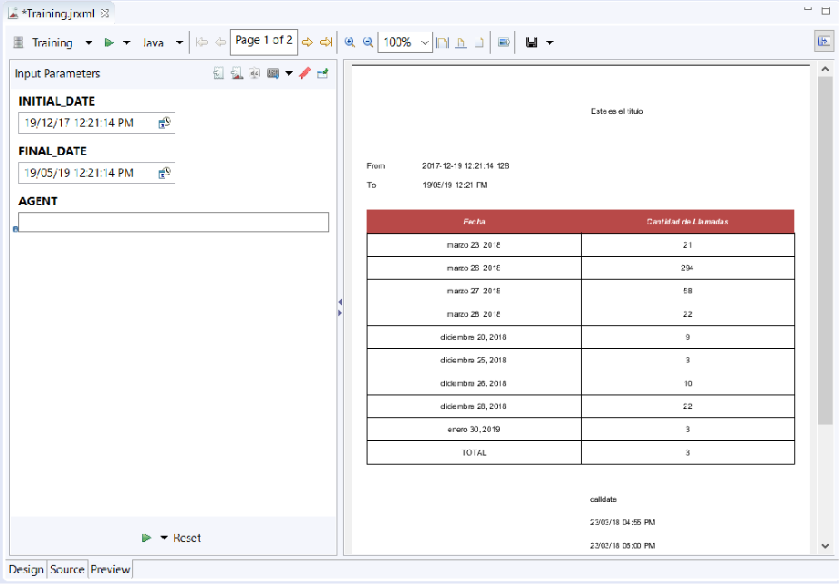
DISEÑADOR DE REPORTES | LAYOUT JASPERSOFT STUDIO
PREVIEW
Esta pestaña permite visualizar el resultado del reporte generado.
RESULTADO:
BASE DE DATOS: Seleccionar la base de datos que estemos utilizando ya que por defecto selecciona ‘One Empty Record’.
PARÁMETROS: En caso de existir, ingresar valores para los parámetros del reporte.
PREVIEW: Es el resultado que obtendremos

Slide 8
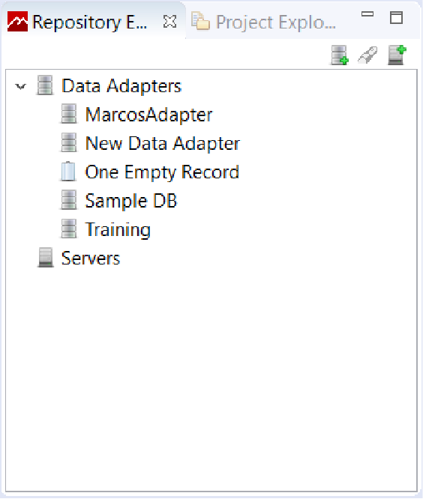
DISEÑADOR DE REPORTES | LAYOUT JASPERSOFT STUDIO
REPOSITORY EXPLORER
En esta sección podemos ver todos los “Data Adapters” creados a los cuales se pueden consultar.
Los Data Adapters contienen información acerca de la conexión a las bases de datos desde donde se extrae la información para generar los reportes.
Adicionalmente es posible generar la conexión de los servidores donde estarán almacenadas las imágenes y otra información necesaria, por fuera de la BD.

Slide 9
Creación del repositorio.

Slide 10
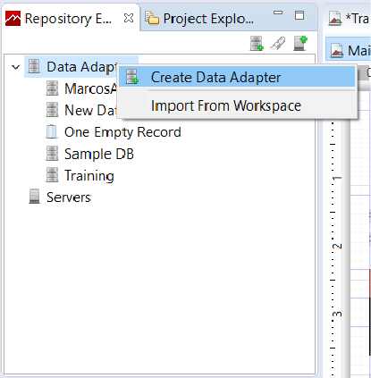
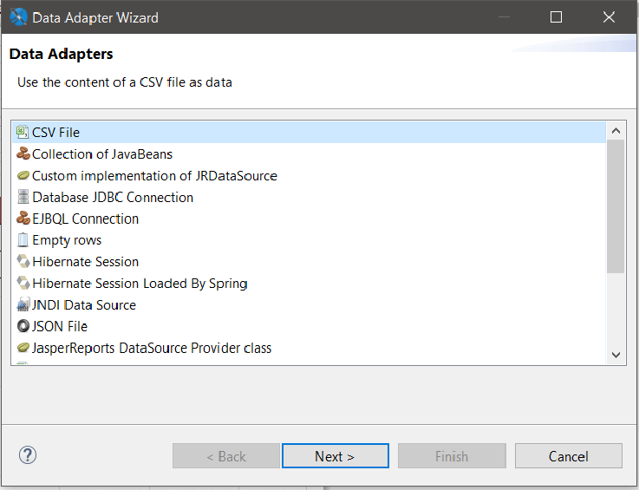
DISEÑADOR DE REPORTES | ¿CÓMO SE CREA EL REPOSITORIO?
En la sección de “Repository Explorer”, click derecho en Data Adapter.
Click en ‘Create Data Adapter’.
En la ventana emergente, seleccionar la opción 'Database JDBC Connection’.
Luego, click en 'Next'

Slide 11
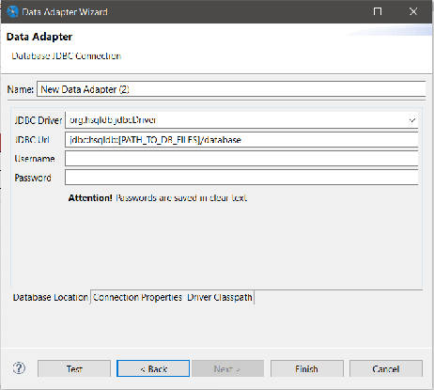
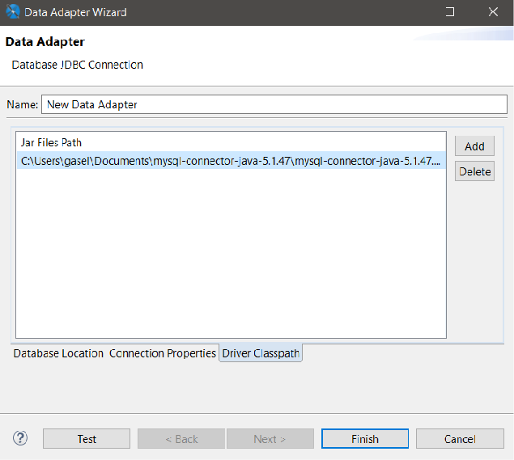
DISEÑADOR DE REPORTES | CONFIGURACIÓN DEL REPOSITORIO
Ingresar un nombre para el repositorio en el campo Name.
Hacer click en el campo JDBC Driver para desplegar las opciones y seleccionar: com.mysql.jdbc.driver.
Editar el campo JDBC Url, colocando la IP y puerto del servidor de base de datos con el siguiente formato:
jdbc:mysql://IP:PUERTO/NombreBaseDeDatos*
Ingresar usuario y password en los campos Username y Password respectivamente.
Finalmente click en la pestaña Driver ClassPath.
Y click en el botón Add para seleccionar el driver para la conexión con la base de datos.
DESCARGA EL DRIVER AQUI

Slide 12
Propiedades del reporte.

Slide 13
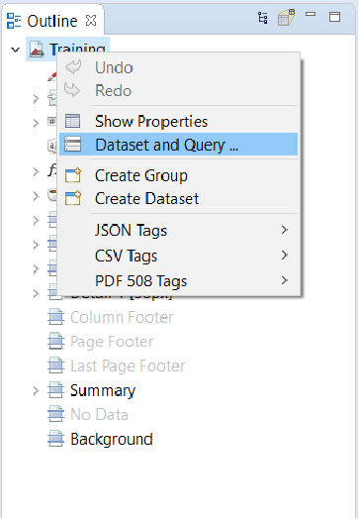
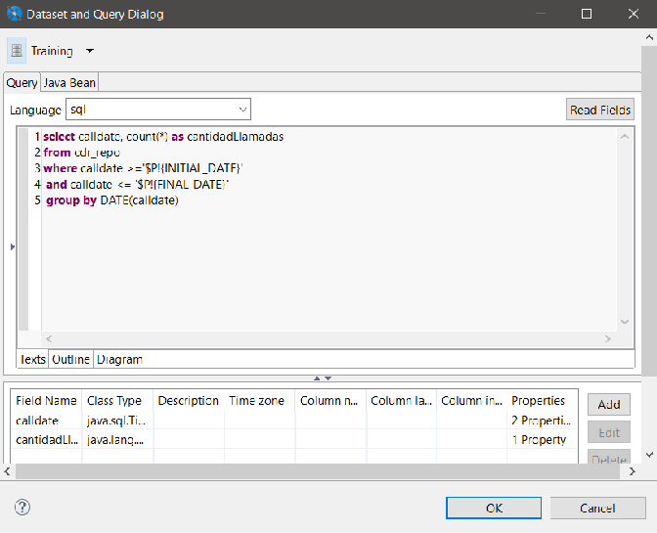
DISEÑADOR DE REPORTES | QUERY DEL REPORTE
Para crear una Query:
Click derecho sobre la raíz del reporte (en la sección Outline)
Luego click en Data Set and Query.
En general, los reportes van a utilizar una única Query que retornará TODOS los datos que serán desplegados en el reporte.
Es posible acceder a una columna, resultado de una Query, mediante un Field.

Slide 14
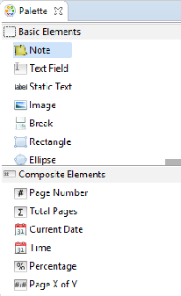
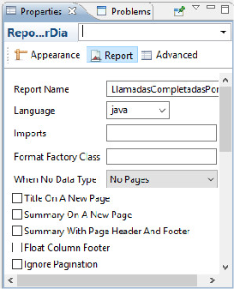
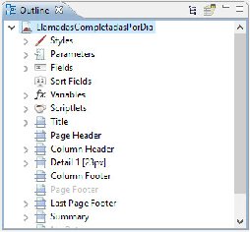
PROPIEDADES | PALETA
Palette:
Properties:
Outline:
En esta sección se brindan todos los posibles elementos que podemos incluir dentro de un reporte.
Se muestran las propiedades del elemento seleccionado.
Permite observar la estructura de nuestro reporte en forma de árbol.

Slide 15
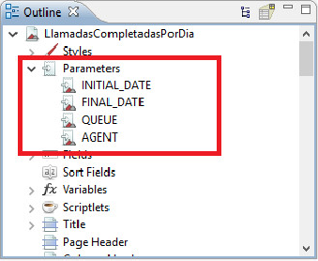
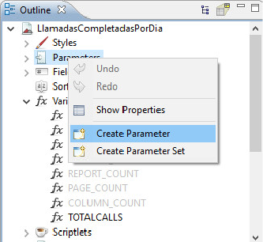
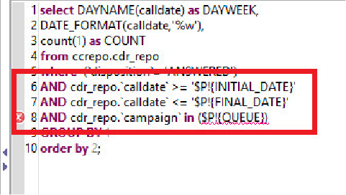
OUTLINE | PARÁMETROS
Los Parameters sirven para condicionar de alguna forma los resultados en el reporte.
Ejemplo: si tenemos un Parameter AGENTE, luego nuestro reporte filtrará los resultados para un agente específico que le asignemos.
Para utilizar Parameters en el reporte, es necesario incluirlos en la Query con la notación: ‘$P!{nombreParametro}’.
Si la variable contiene mas de un valor (una lista), no se le coloca comillas: $P!{nombreParametro} .
Para crear un nuevo Parameter:
Click derecho en Parameters
Luego Create Parameter.

Slide 16
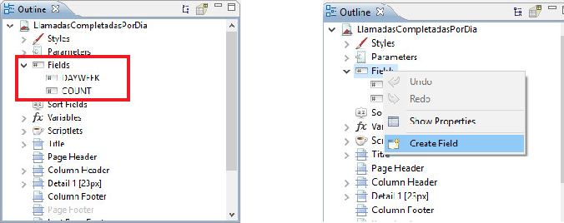
OUTLINE | FIELDS
Los Fields son variables que toman el valor de alguna columna retornada por la Query.
Notación: $F{nombreColumna}.
Si bien los Field no tienen porque llevar el mismo nombre que la columna retornada por la Query, es una buena hacerlo para mantener la uniformidad.
Para crear un nuevo Field:
Click derecho en Fields.
Luego Create Field.
Para especificar el tipo de datos que almacenará:
Click en el Field creado y en la ventana de Properties, desplegamos los tipos de datos del campo Class para seleccionamos el tipo de dato deseado.

Slide 17
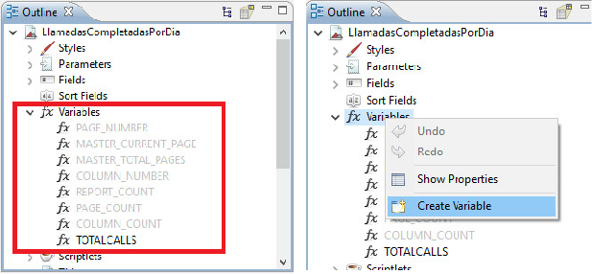
OUTLINE | VARIABLES
Las variables se utilizan para almacenar para guardar una expresión matemática.
Para crear una variable:
Click derecho en variables.
Luego Create variable.
Ejemplo:
Expresión: $F{comisión} * ($F{sobre_total}==true$F{importe_agente}:$F{desde}) + $V{importeComisionCampania}
Para modificar la expresión de una Variable:
Seleccionar la variable y en el cuadro Properties, modificar el campo Expression.
Para modificar el tipo de la Variable:
y en el cuadro Properties, modificar el campo ‘Value Class Name’.

Slide 18
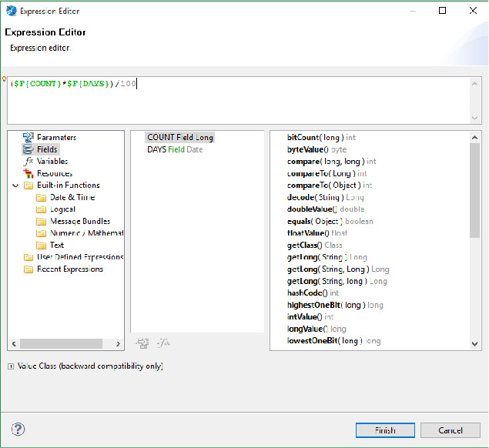
OUTLINE | VARIABLES - EDITAR EXPRESIÓN
Para mantener una correcta sintaxis en las expresiones que manejarán las variables es posible utilizar el Expression Editor disponible en la herramienta.
Allí el usuario podrá seleccionar Parameters y Fields que creó anteriormente para incluirlos como parte de la expresión de la variable, sin tener que recordar como se define cada una de ellas.
Adicionalmente y de acuerdo al tipo de datos que se maneje, el Expression Editor permite transformar, comparar y procesar el valor de acuerdo al resultado que se desee desplegar.

Slide 19
Diseño del reporte.

Slide 20
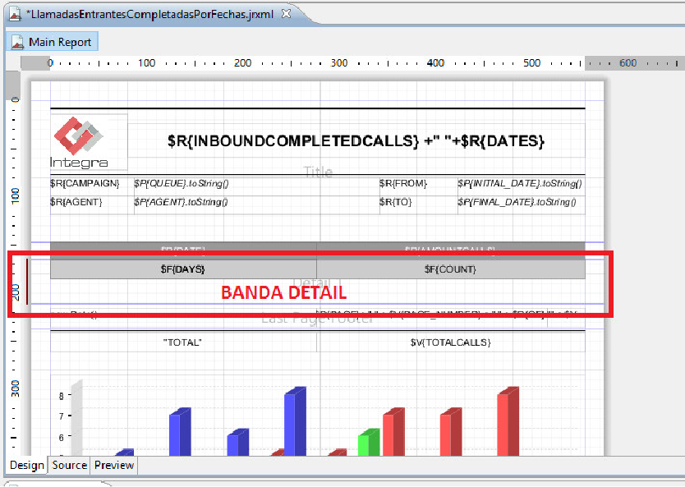
DETAIL |
Por defecto, el crear un reporte, Jaspersoft Studio crea un elemento del tipo Detail.
El Detail será el contenedor de las filas de los datos retornados por la Query.
Para cada fila del resultado de la Query, se repetirá la banda Detail, con los datos de los Fields obtenidos.

Slide 21
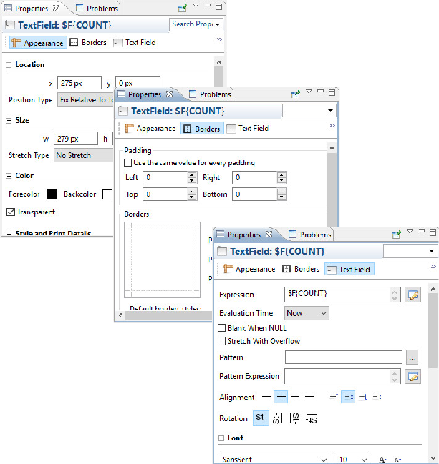
TEXTFIELDS | PROPIEDADES
Es un campo de texto libre.
Se utilizan para asignar Variables, Parameters y Fields.
Para desplegar un elemento en un Textfield existen dos maneras:
Arrastrando el mismo a un Textfield.
Modificando la expresión regular del Textfield.
Pestaña Textfield: Permite modificar la expresión que va a tener el Textfield.
Pestaña Apppearance: Permite modificar el aspecto del Textfield, su ubicación en el reporte, su tamaño su color y estilo entre otros.
Pestaña Borders: Permite editar los bordes del Textfield.

Slide 22
GROUP | 1
Permite agrupar la colección de filas de los detalles en grupos reales.
Antes de continuar es importante destacar la diferencia entre Group y el Group By de SQL.
Group: Agrupan las filas según una columna de forma secuencial.
Ejemplo:
Ejemplo: Un requerimiento usual del cliente es querer mostrar los resultados agrupados por Cliente, Agente, Campana en ese orden.
Column 1 | Column 2 | Column 3
foo | foo_12 | foo_13
foo | foo_22 | foo_23
example | example_32 | example_33
foo | foo_42 | foo_43

Slide 23
GROUP | 2
Si se crea un grupo nuevo para la columna 1, el resultado es el siguiente:.
En ese caso el resultado sería el siguiente:
Notar que no se agrupan todos los elementos foo bajo la misma fila, esta es la diferencia primordial con el GroupBy.
La manera de solucionar esto es hacer que en la Query se ordene primero por la columna que vamos a agrupar, en nuestro caso la columna 1.
Grupo: foo
foo_12 foo_13
foo_22 foo_23
Grupo: Example
Example_32 Example_33
Grupo: foo
Ejemplo:
SELECT *
FROM myFooTable
ORDER BY column1
Column 1 | Column 2 | Column 3
foo | foo_12 | foo_13
foo | foo_22 | foo_23
example | example_32 | example_33
foo | foo_42 | foo_43

Slide 24
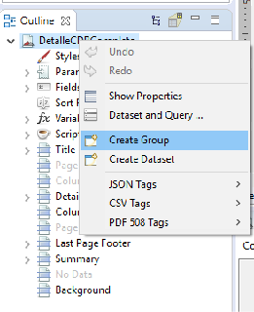
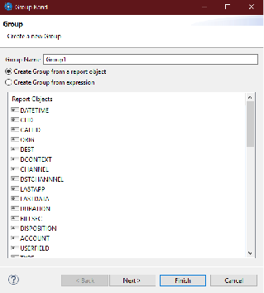
GROUP | 3
Para crear un nuevo grupo:
Click derecho sobre el reporte raíz en la pestaña Outline y seleccionar Create Group.
Asignar un nombre y seleccionar los elementos que serán parte del Group y luego Finish.
NOTA: Para repetir el Group Header en las demás páginas, activar ‘Reprint Header On Each Page’ en sus Properties.
Para que el header permanezca en la página, asignar un máximo de altura con el atributo ‘Min Height To Start New Page’ desde las Properties del mismo.

Slide 25
Internacionalización.

Slide 26
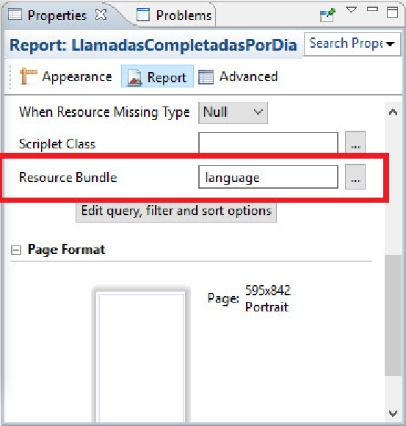
INTERNACIONALIZACIÓN |
Internacionalizar los reportes es de utilidad para que al momento de ser generado, el mismo se corresponda con el idioma en el cual el usuario esta logueado en el sistema.
Integra dispone de un archivo que permite internacionalizar cualquier reporte que se genere.
Para agregar el archivo de internacionalización de Integra debemos de seguir los siguientes pasos:
Seleccionamos el reporte en la ventana Outline.
En las propiedades del reporte seleccionamos la pestaña Report.
Dentro de Dataset, bajo la propiedad Resource Bundle, click en el botón de examinar.
Seleccionamos el archivo de internacionalización integra.resources.language.

Slide 27
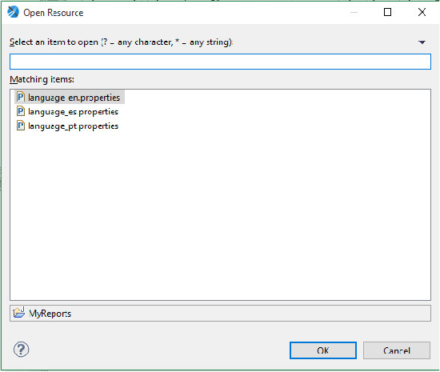
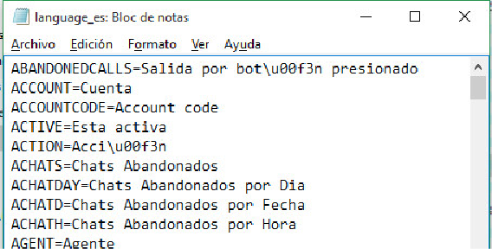
INTERNACIONALIZACIÓN |
Se deben agregar las variables deseadas a los archivos con extensión properties (solamente en caso de no existir) en sus tres lenguajes: language_es.properties, language_en.properties y langauge_pt.properties.
La notación en el properties es: NOMBREVARIABLE=Valor variable en idioma correspondiente.
Si tiene caracteres particulares (tildes, ñ, otros) se debe agregar en unicode
ej para ó = \u00f3. Distribución sería Distribuci\u00f3n.

Slide 28
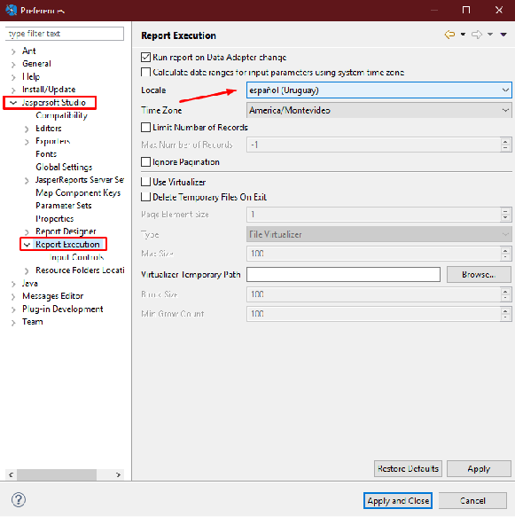
INTERNACIONALIZACIÓN |
Luego, nuevamente en el reporte, se colocan para los títulos y encabezados con Text Fields que apunten a las variables del properties.
NOTA: Para probarlo localmente se debe tener una copia de los archivos Properties en el directorio donde se encuentra el reporte. Entonces se cambia el Resource Bundle por: language. Luego se podrán ver los valores sustituidos.
Para cambiar el idioma con el que se ejecuta el reporte se debe editar en:
Menu Window > Preferences > Jaspersoft Studio > Report Execution > Locale.
Si se quiere probar en un idioma en particular se debe de importar el resource para ese idioma en específico, esto se hace bajo las propiedades del proyecto padre en el atributo Resource Bundle.
Por ejemplo si lo queremos probar en español en el resource bundle ponemos ‘language_es’.
Ejemplo: para parámetro INITIAL_DATE un Text Field que tenga en Expression $R{FROM}.

Slide 29
¿Preguntas?

Slide 30
Thanks!
www.net2phone.com/ccaas

